Slide 1
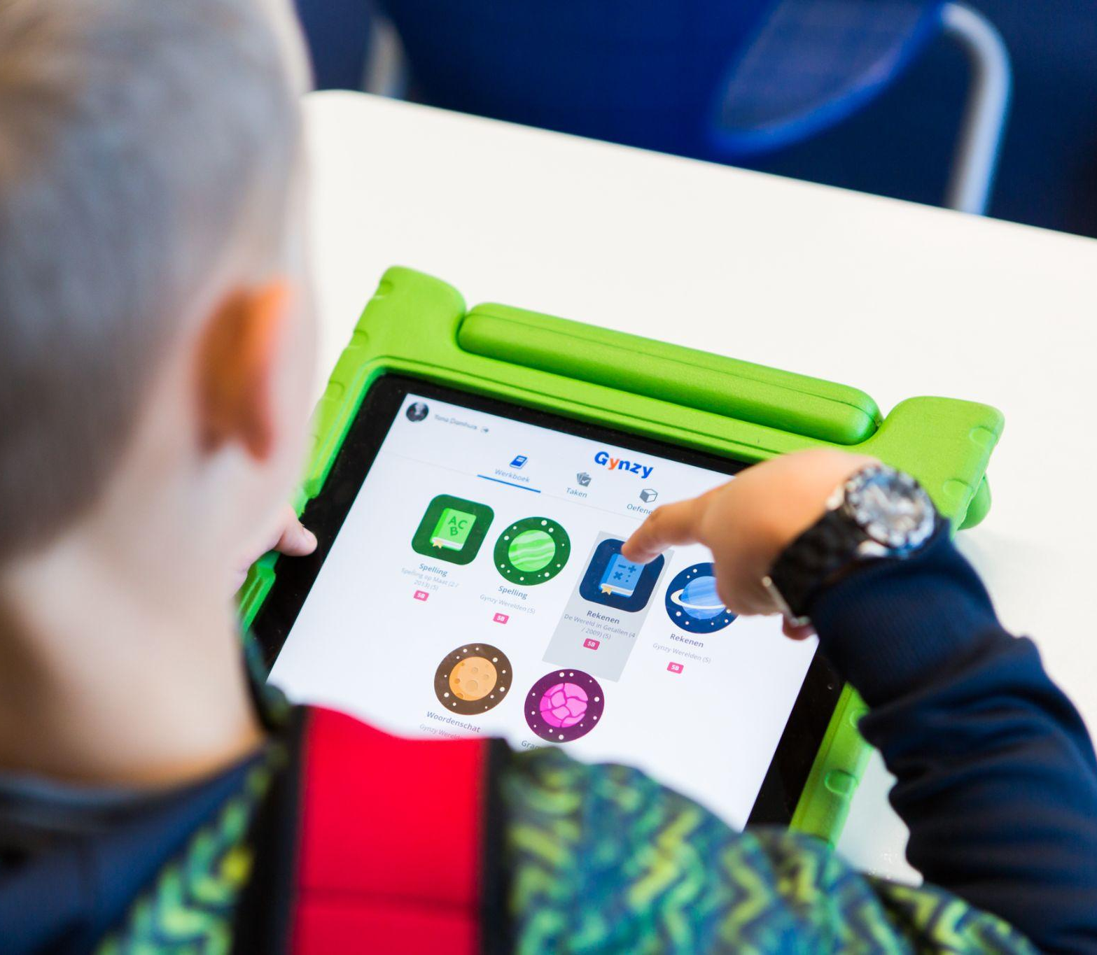
Adaptief, digitaal rekenen met Gynzy

Slide 2
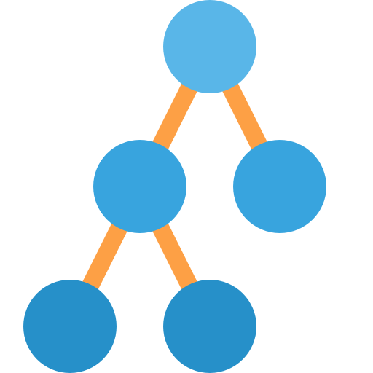
Inhoud
Wat is Gynzy?
Leerlijnen
Leerkracht
Leerling
Adaptief leren
Overwegingen bij digitaal onderwijs

Slide 3
Wat is Gynzy?
Interactief lesgeven
Adaptief leren

Slide 4
Leerlijnen
Opbouw en structuur

Slide 5
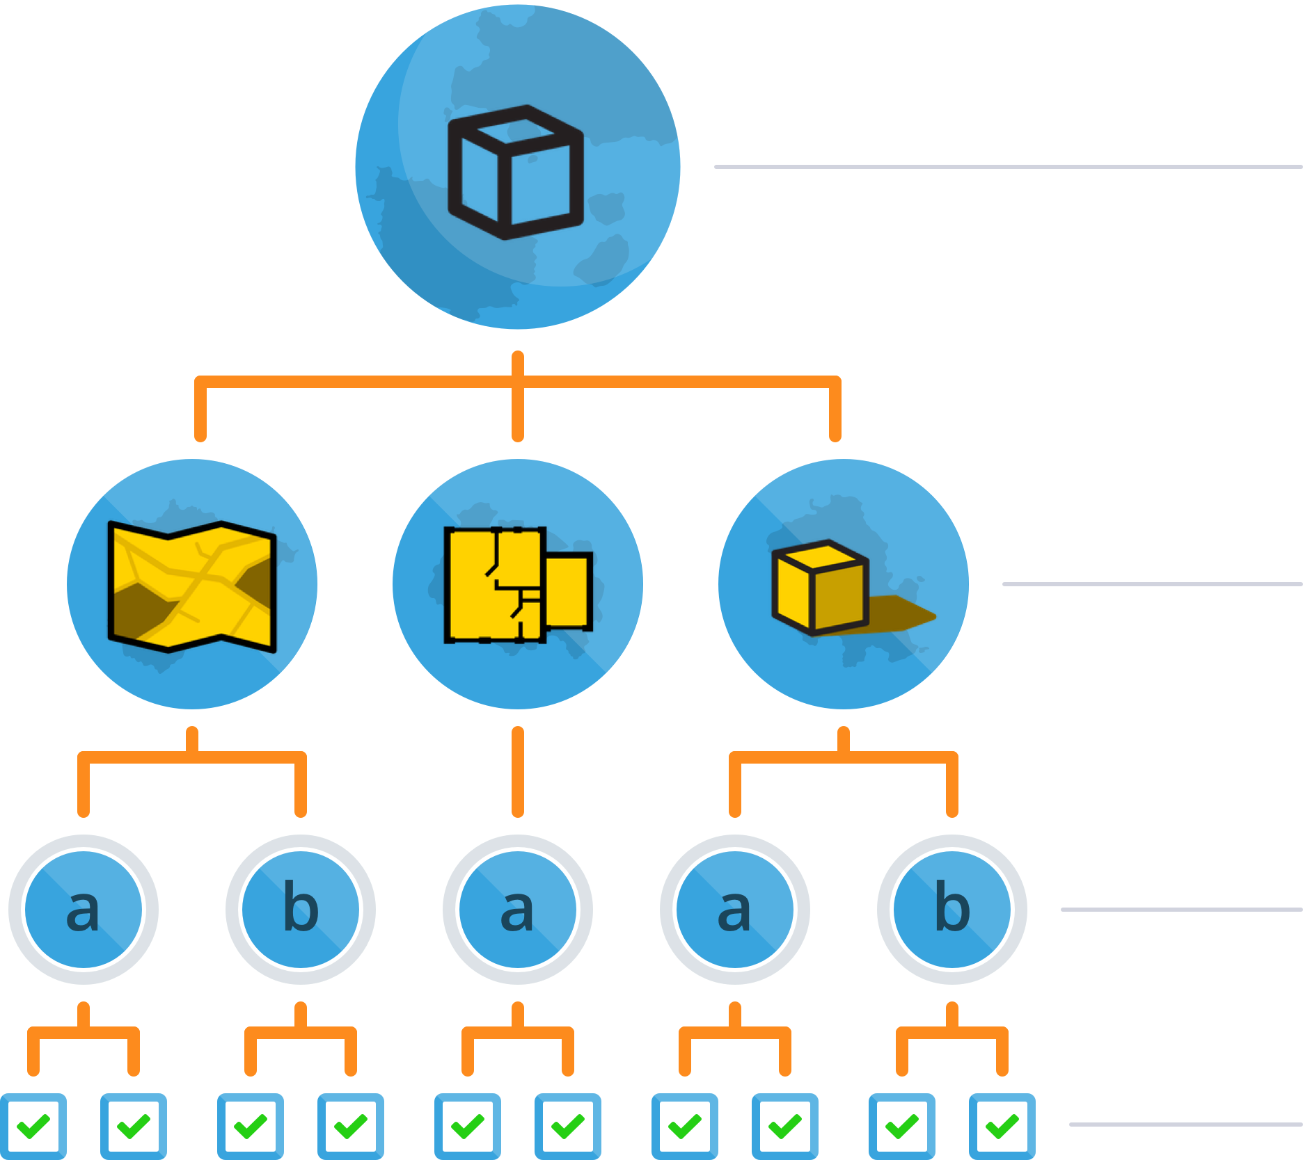
Leerlijn van Gynzy
Domeinen
Werelden
Subdomeinen
Eilanden
Leerdoelen
Opgaven

Slide 6
Leerkracht

Slide 7
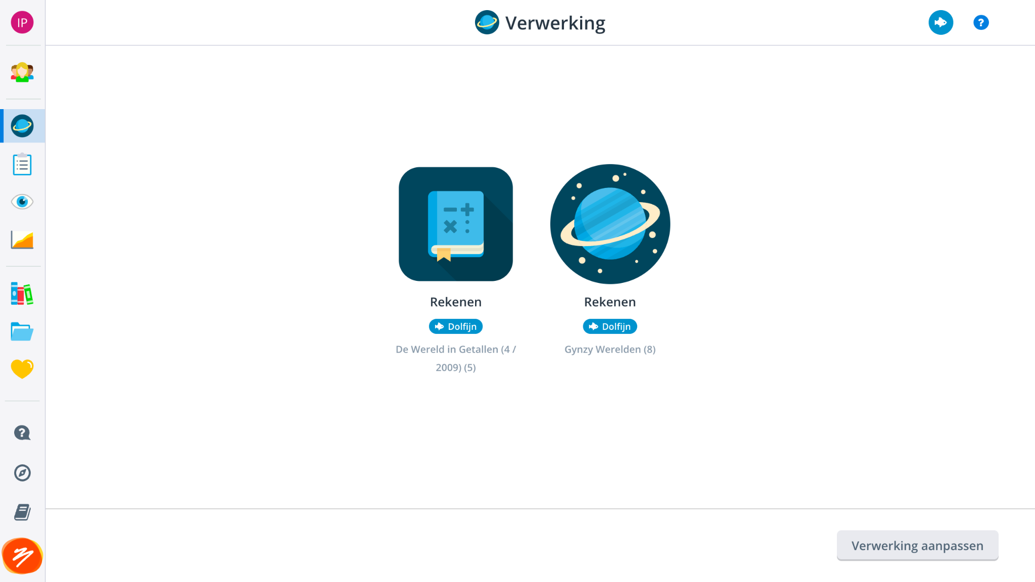

Slide 8
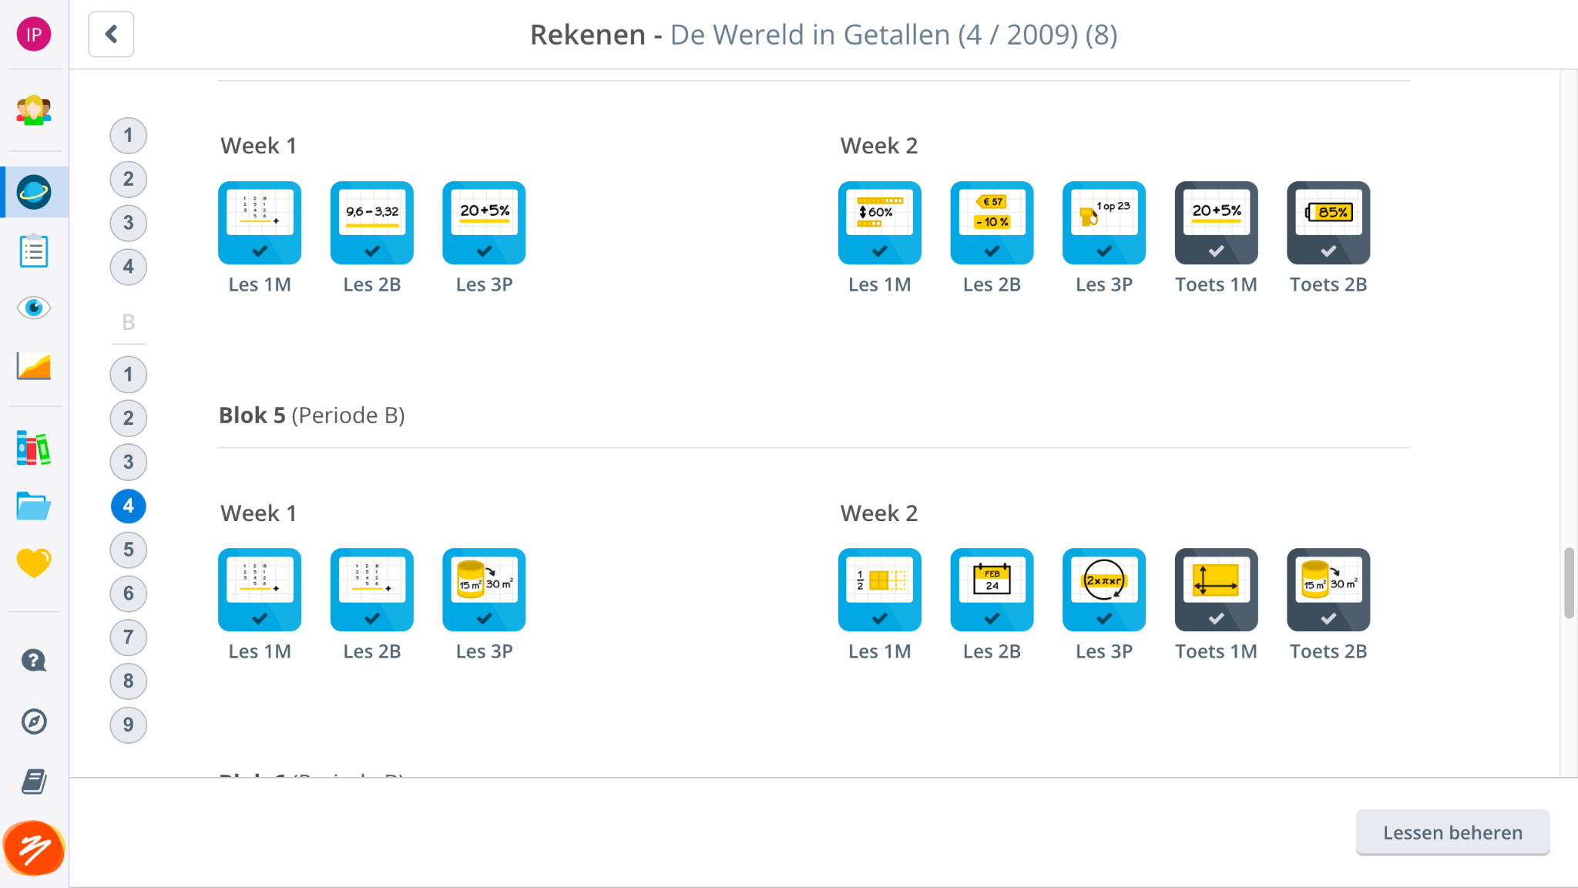
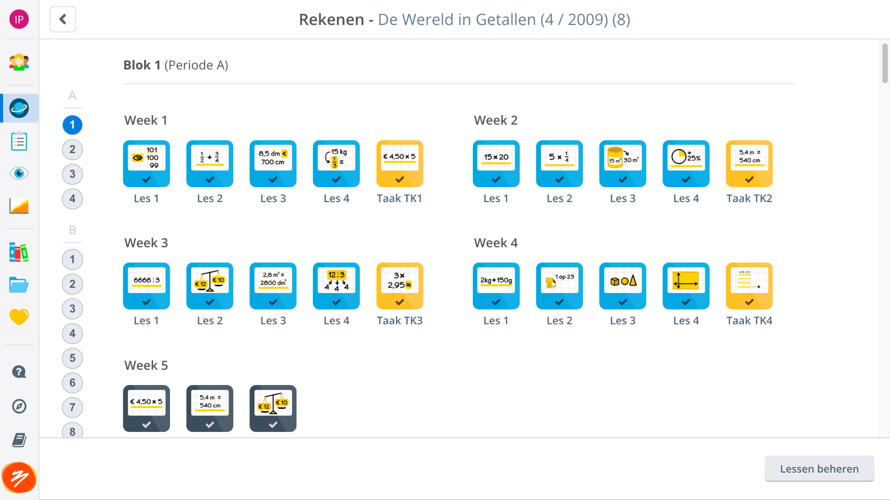

Slide 9
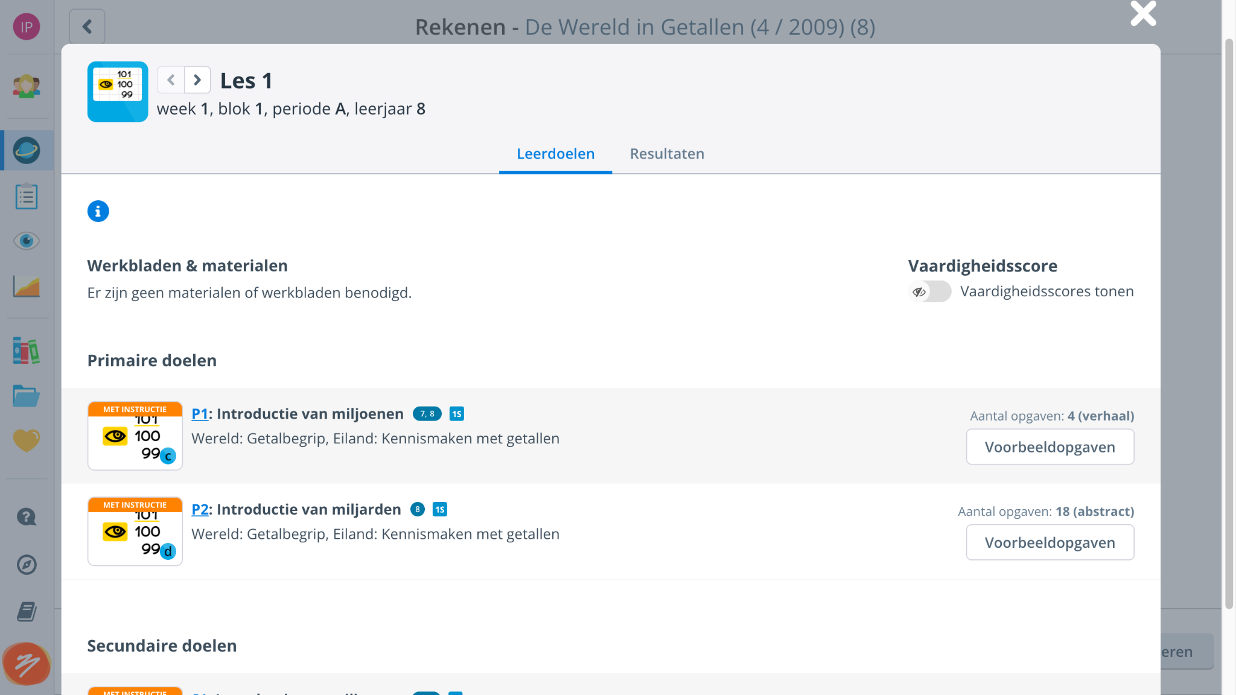

Slide 10
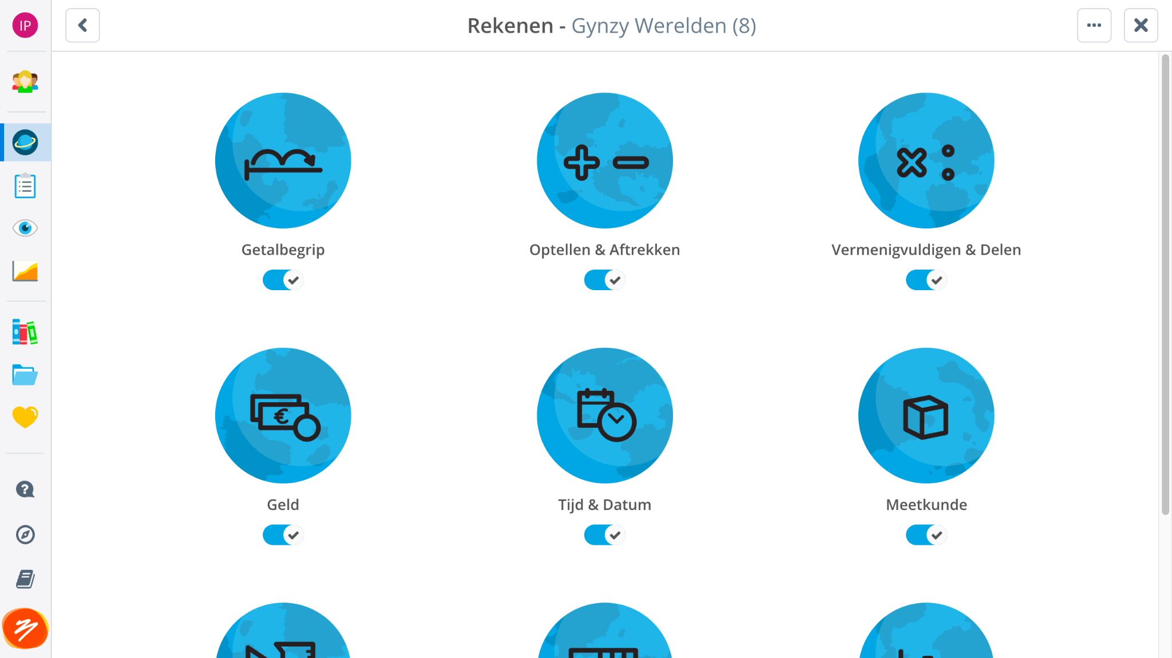

Slide 11
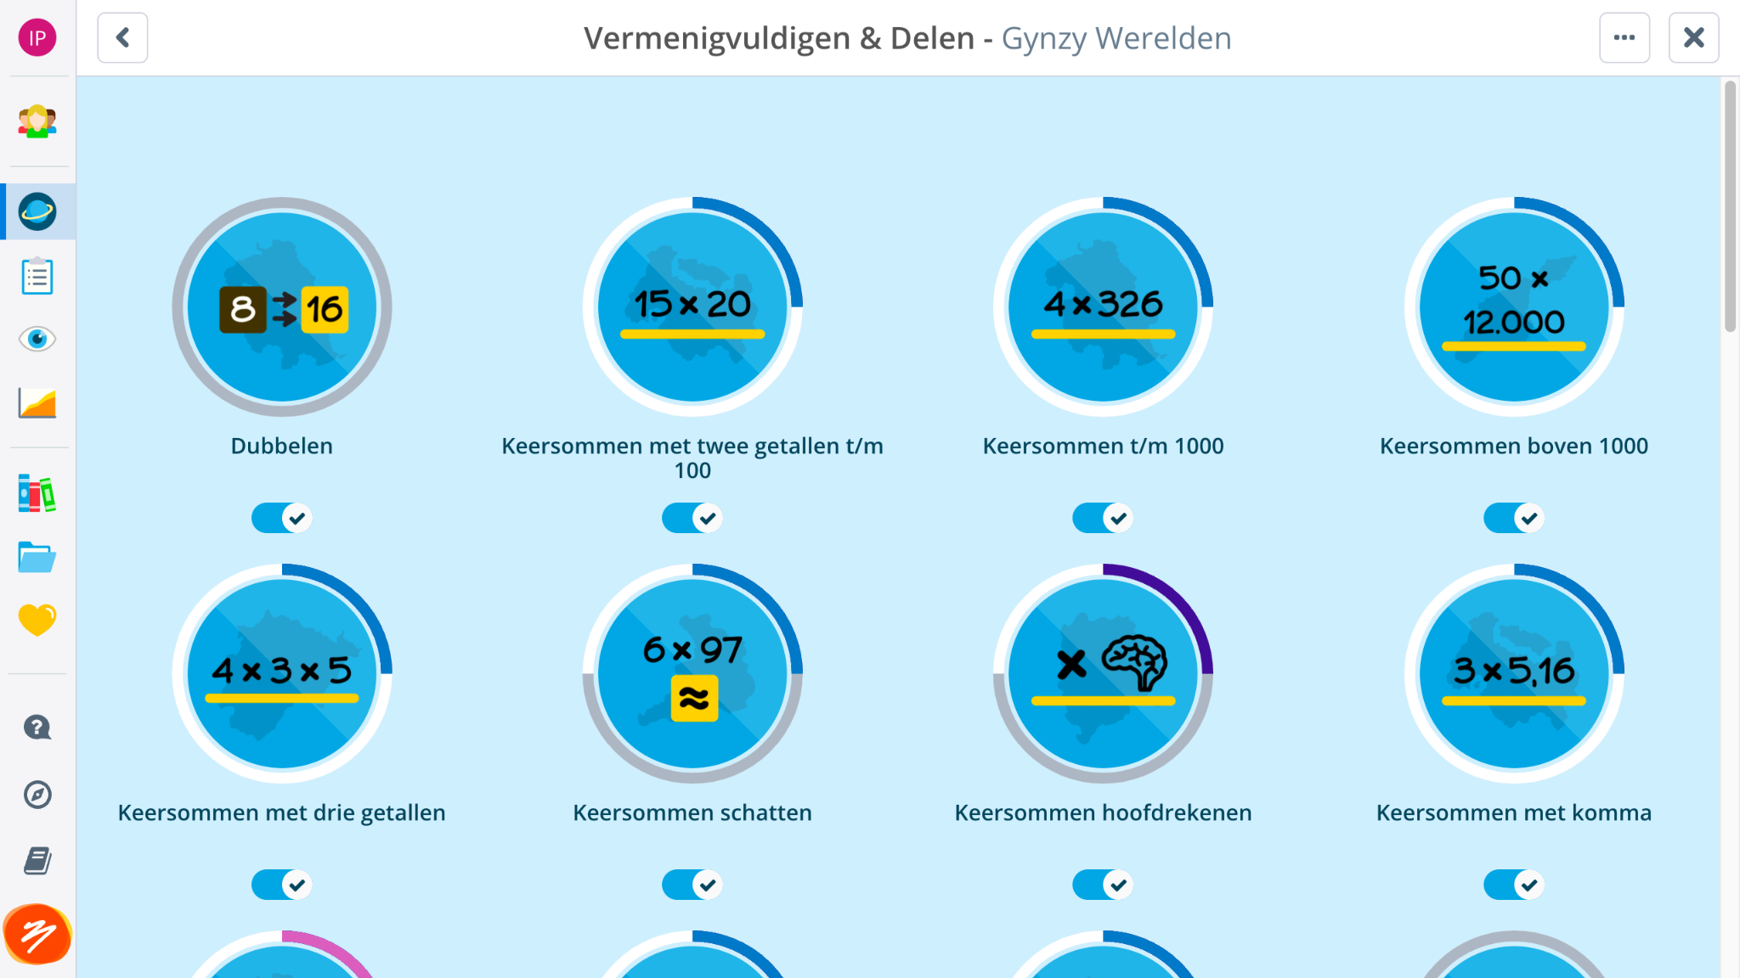

Slide 12
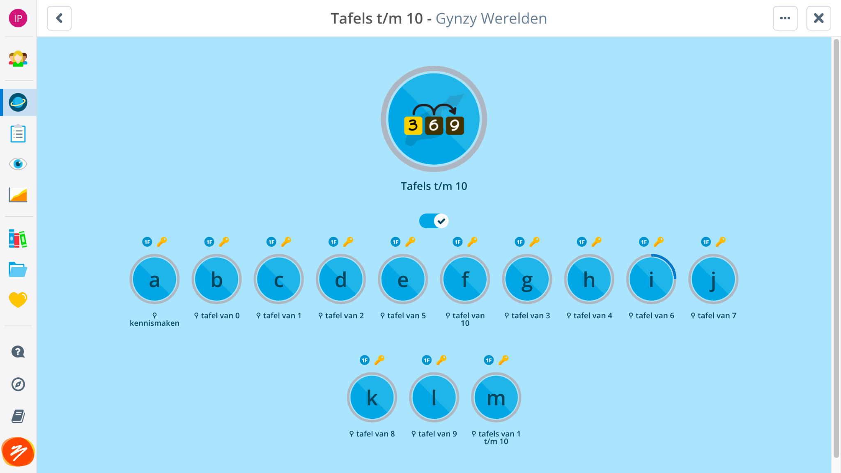
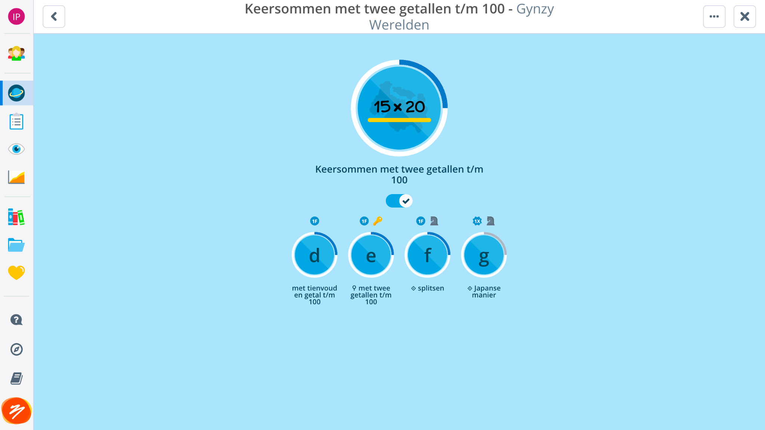
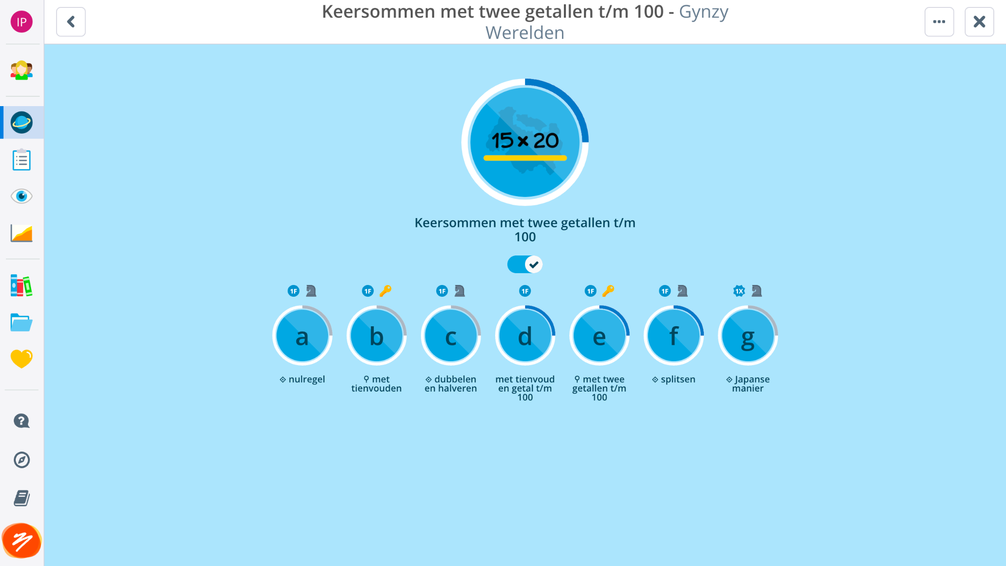

Slide 13
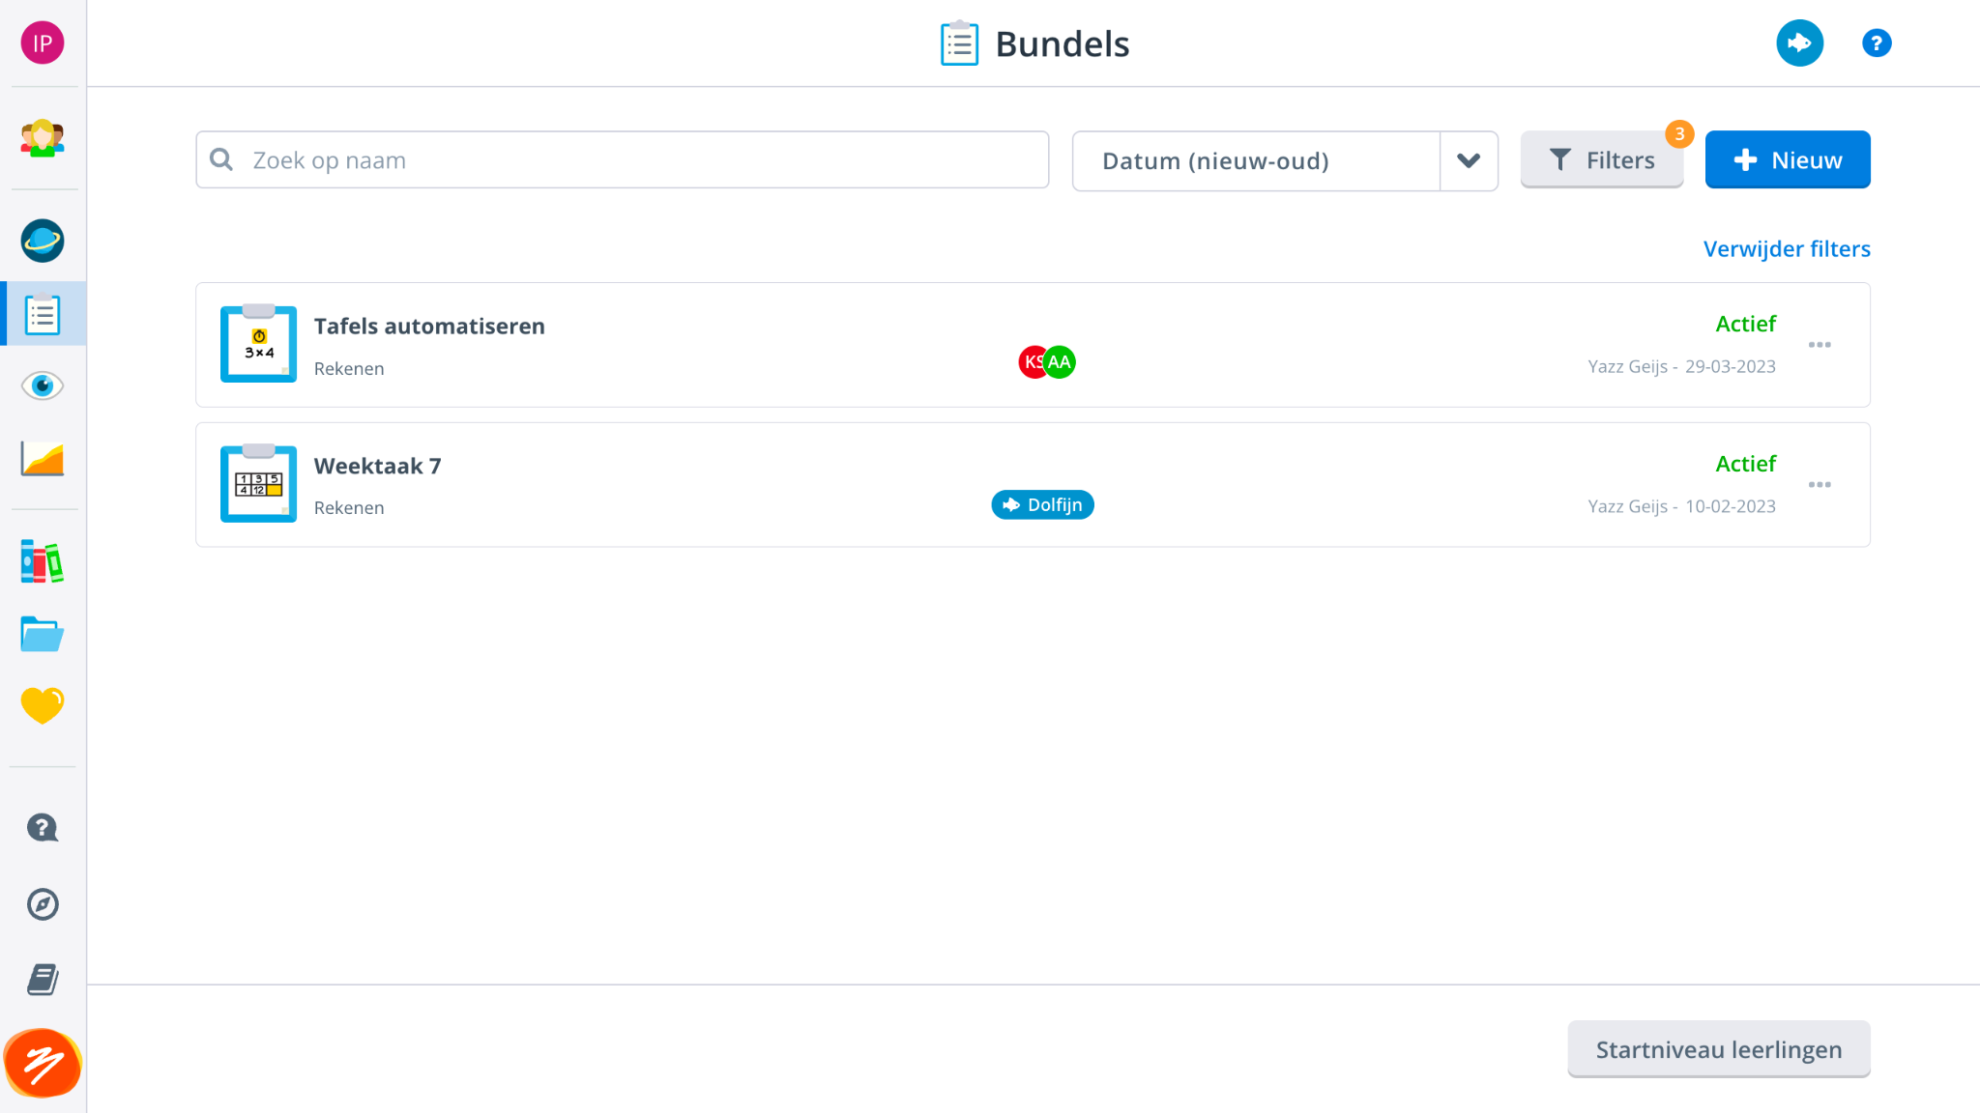

Slide 14
Leerling

Slide 15
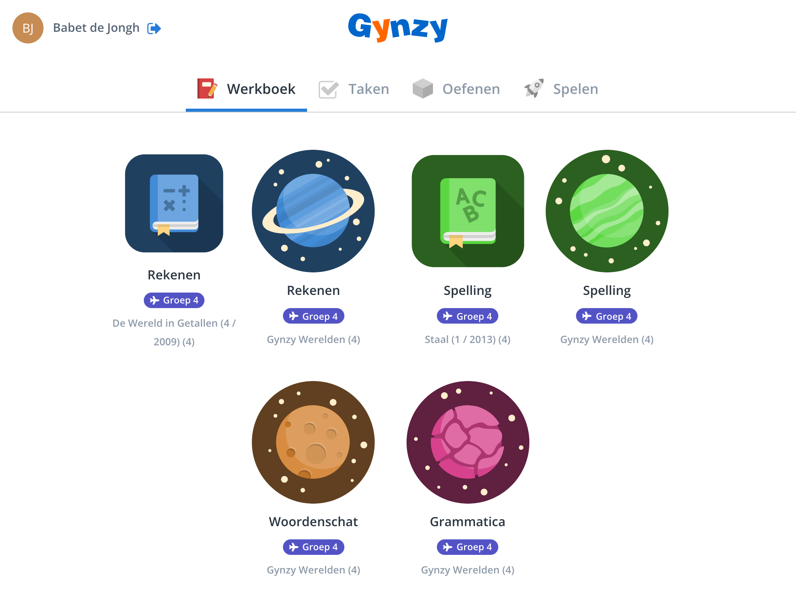
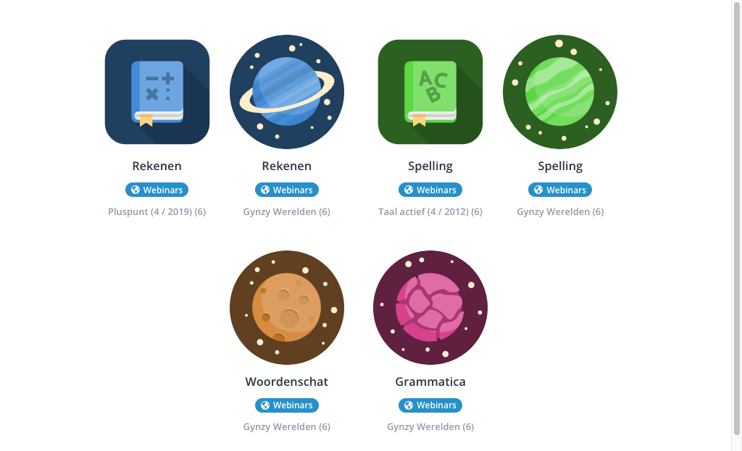
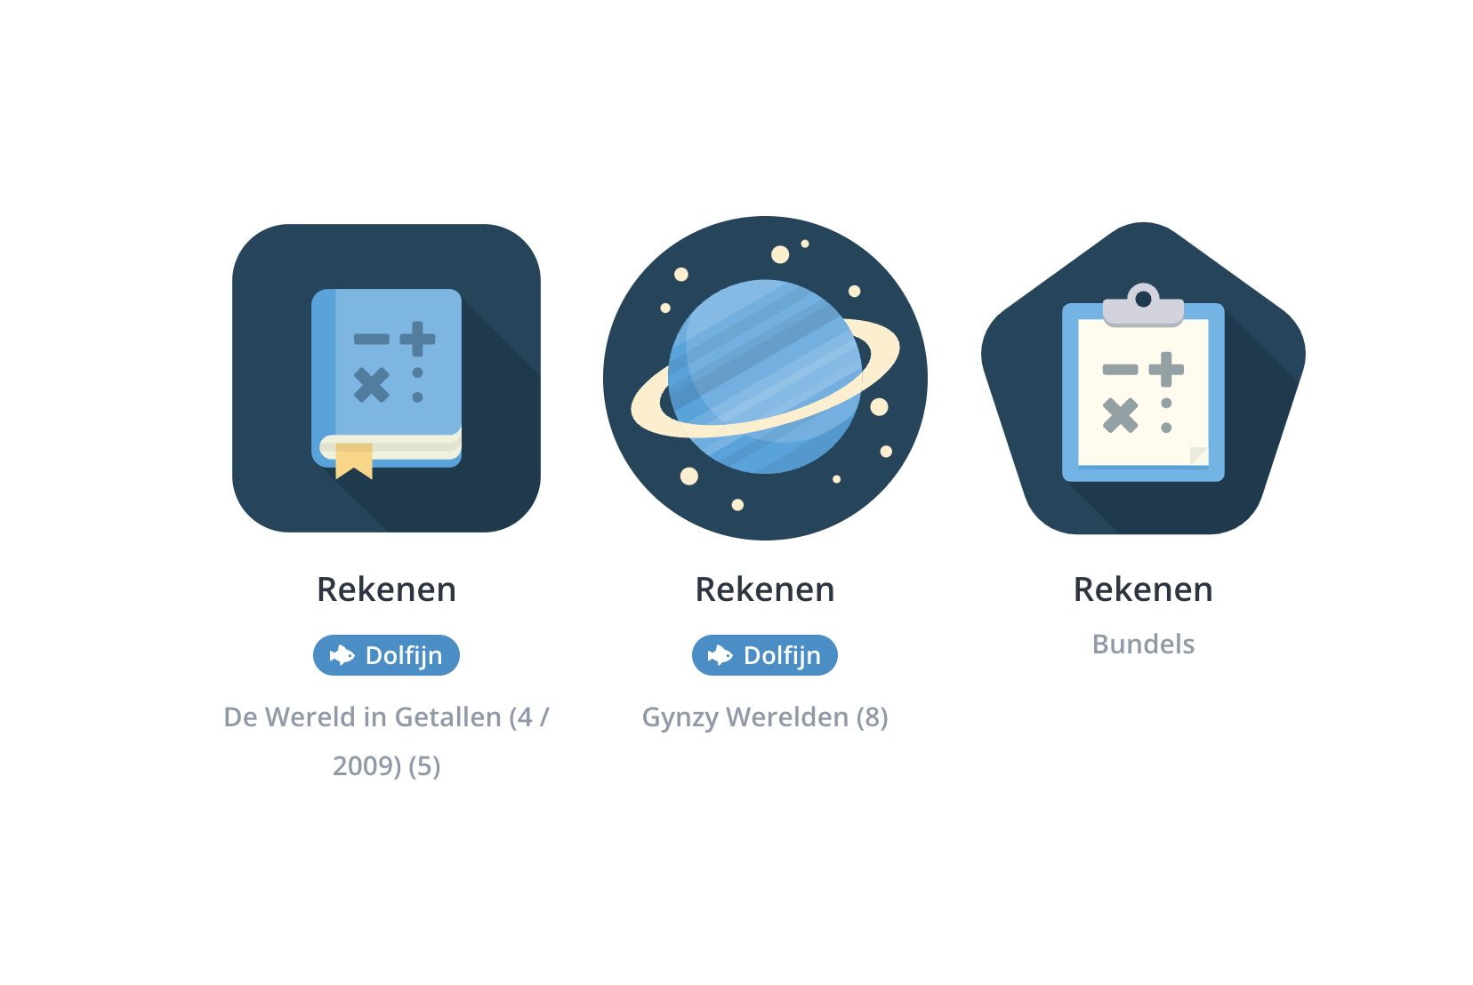

Slide 16
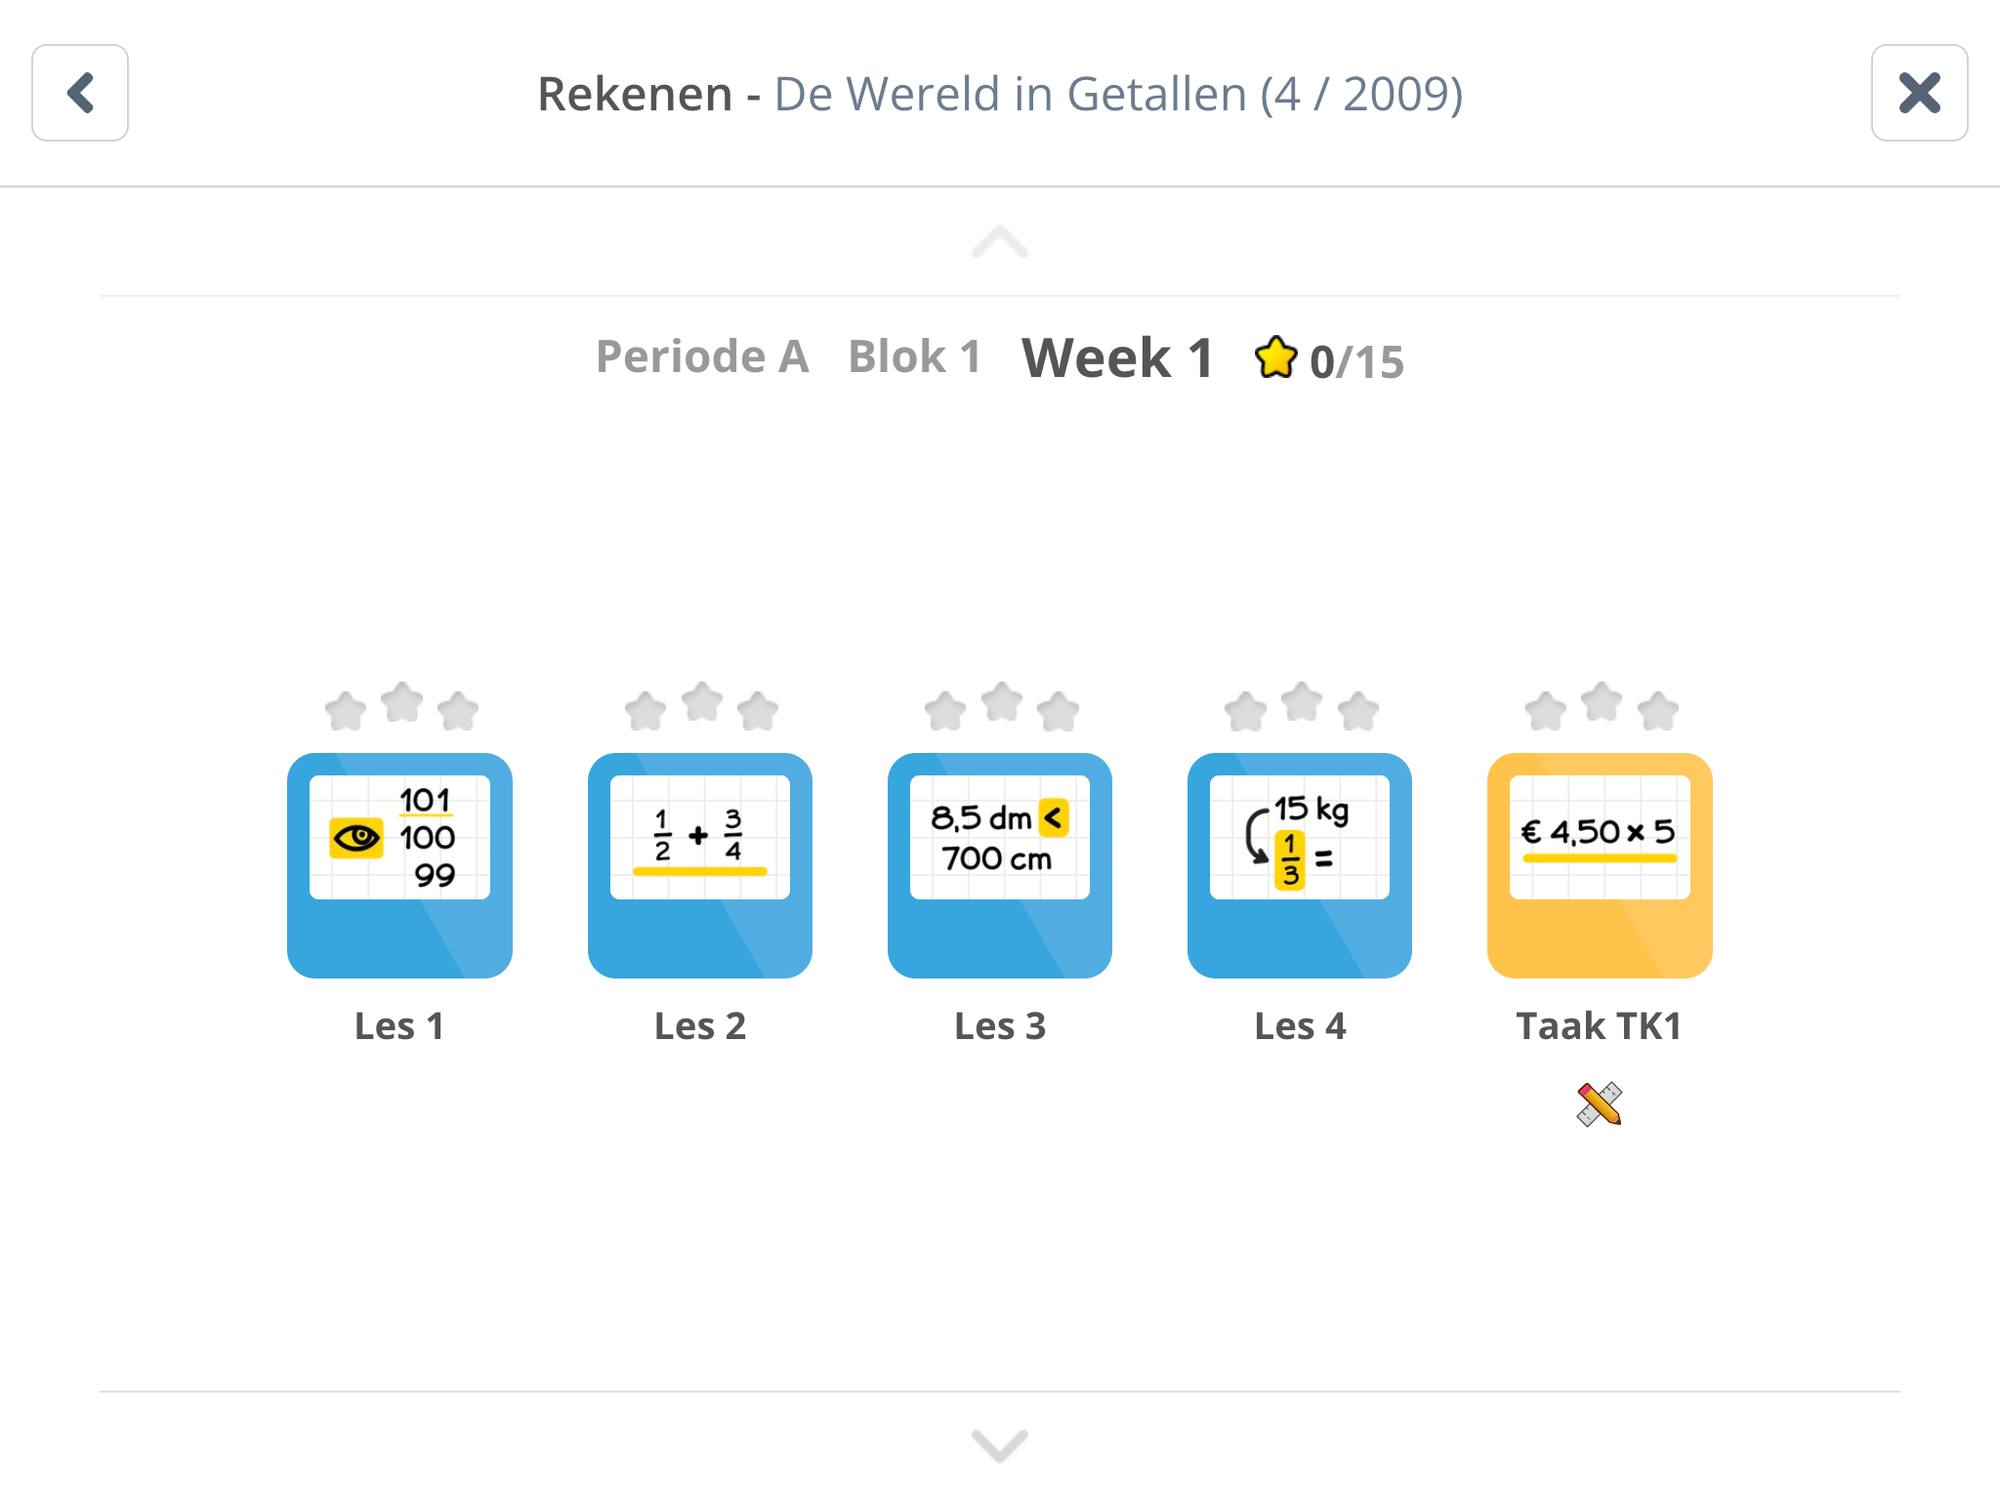

Slide 17
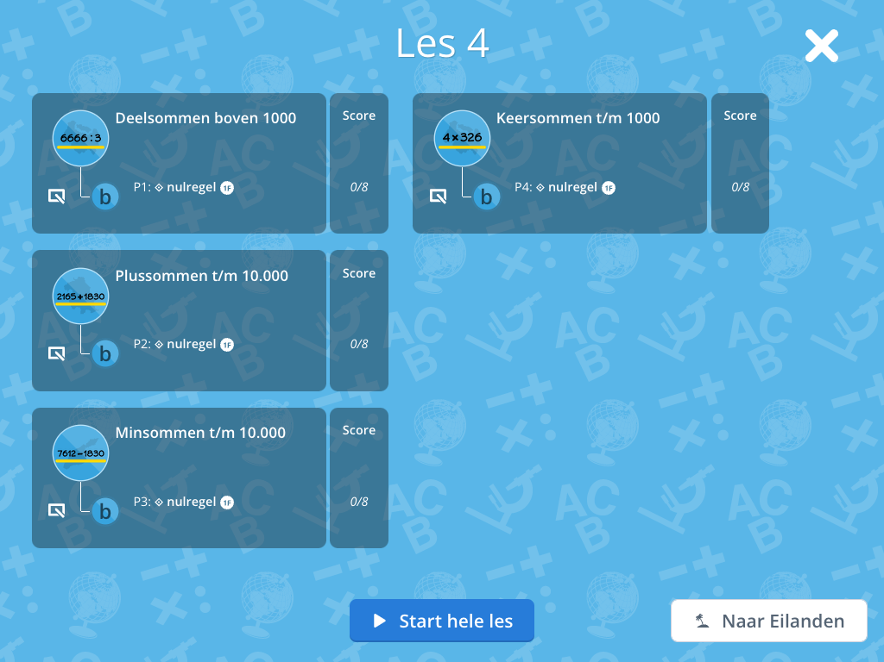
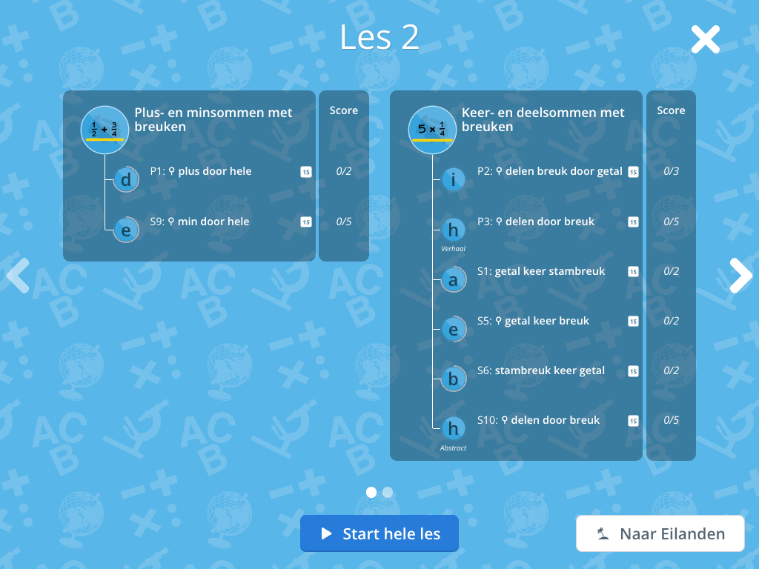

Slide 18
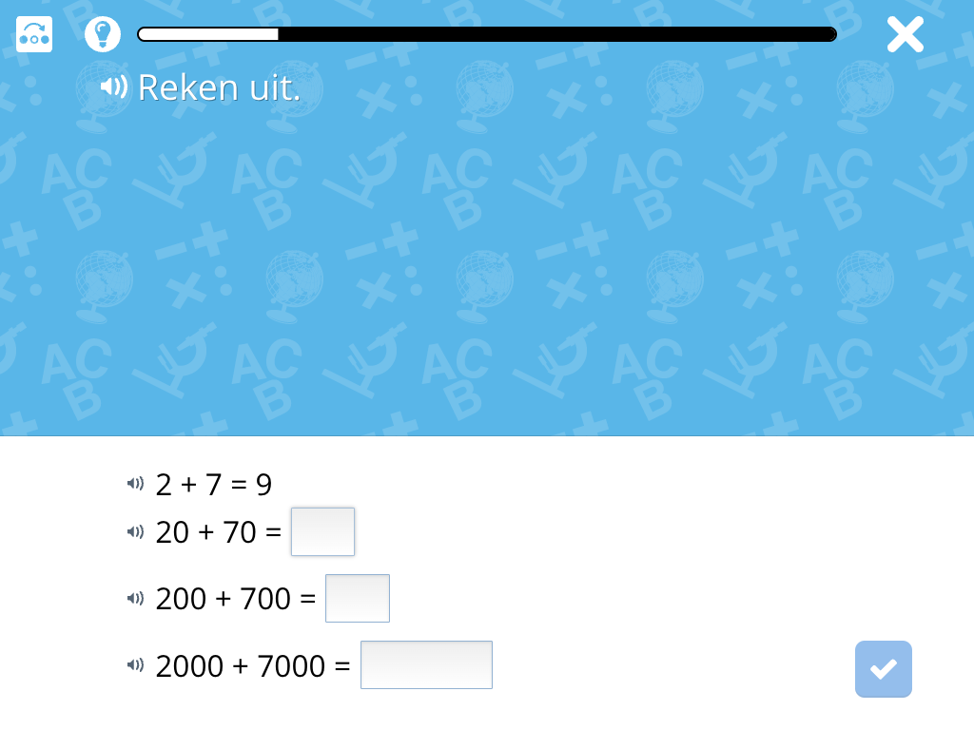
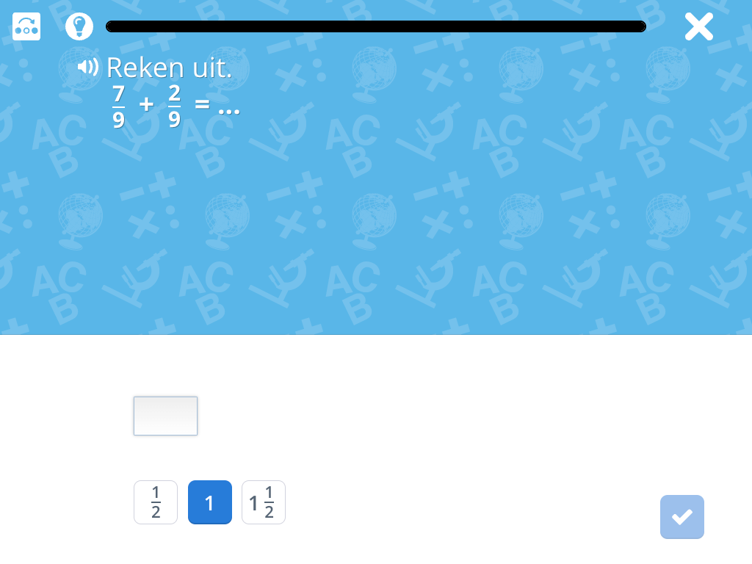
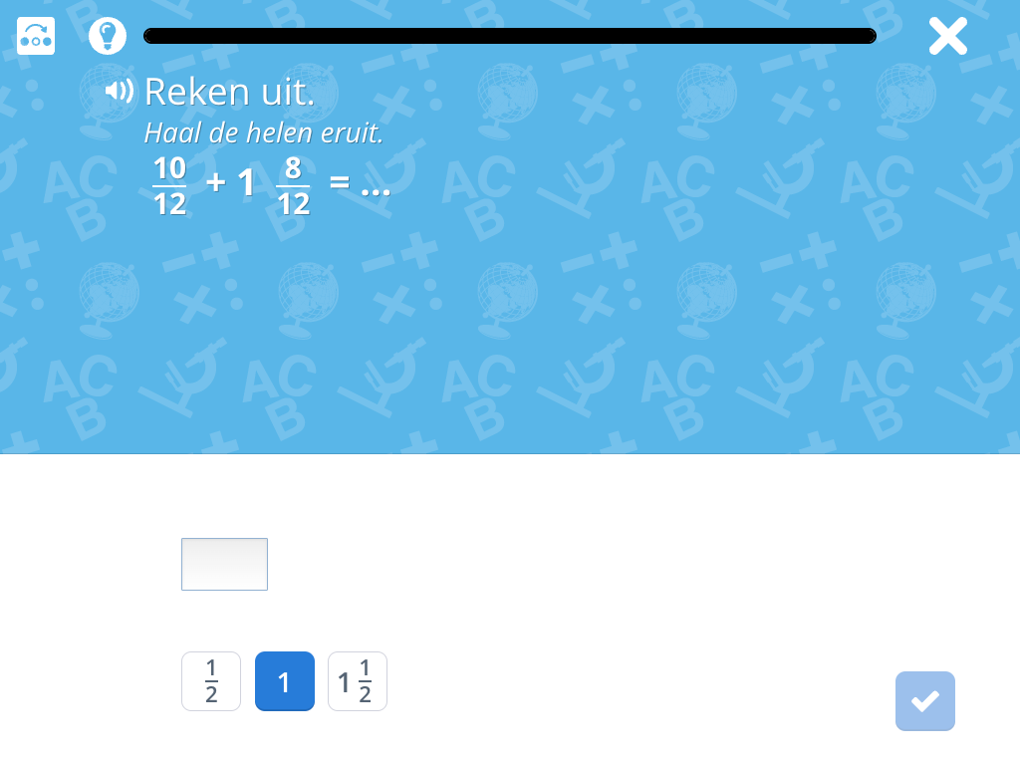

Slide 20
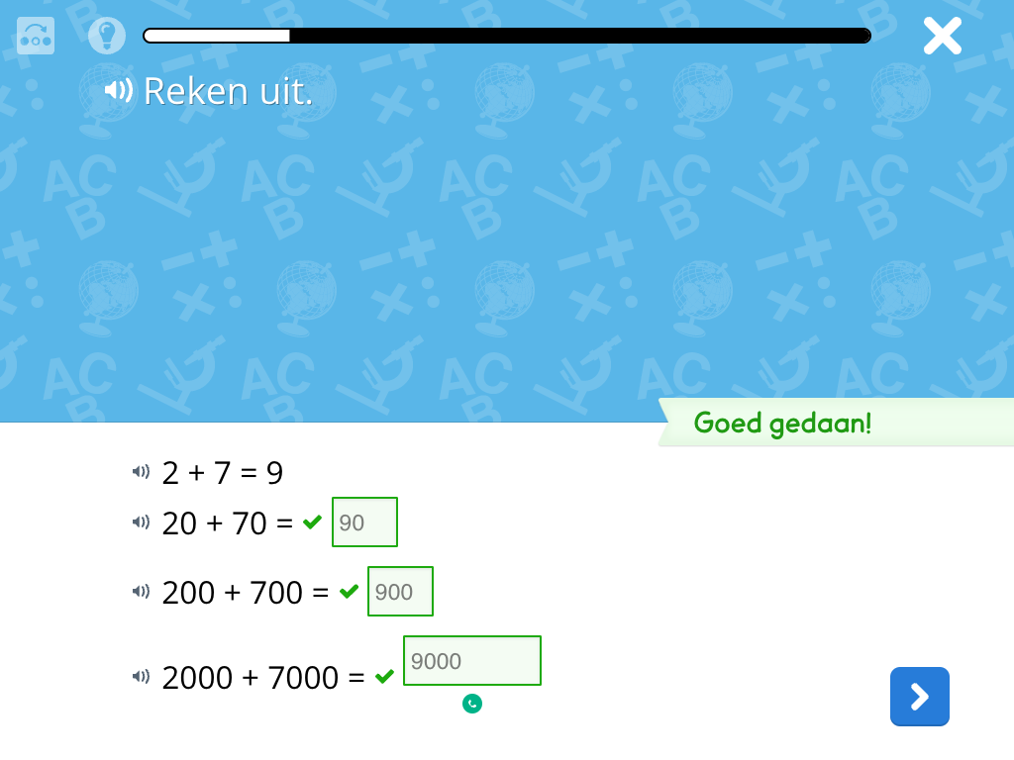
Van Groenestijn, M., Borghouts, C. & Janssen, C. (2011). Protocol Ernstige RekenWiskunde-problemen en Dyscalculie. BAO SBO SO. Assen: Van Gorcum.

Slide 21
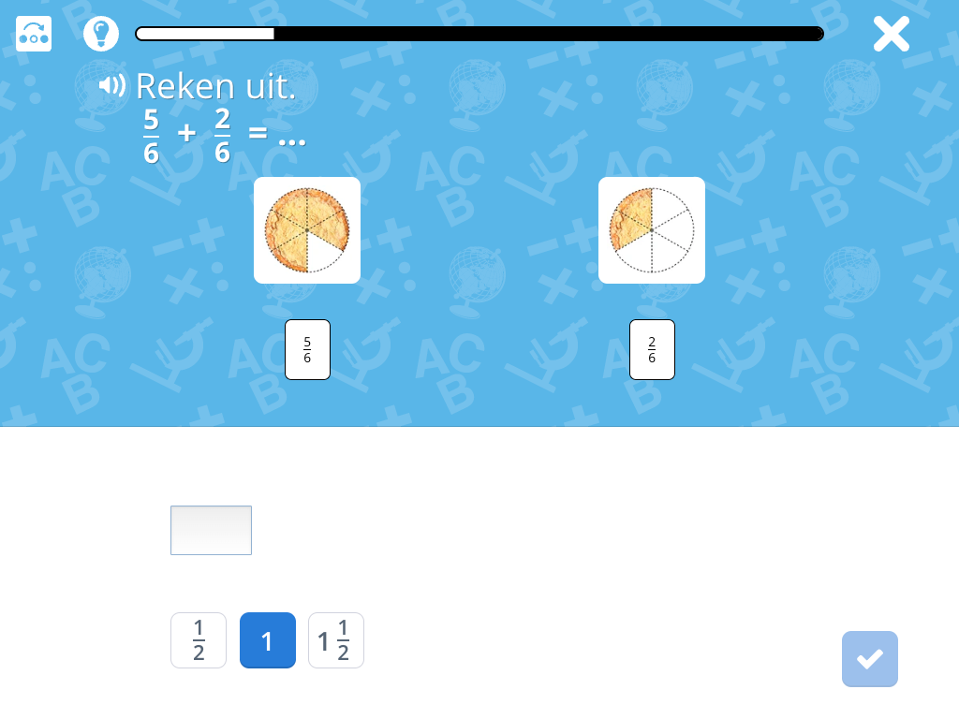
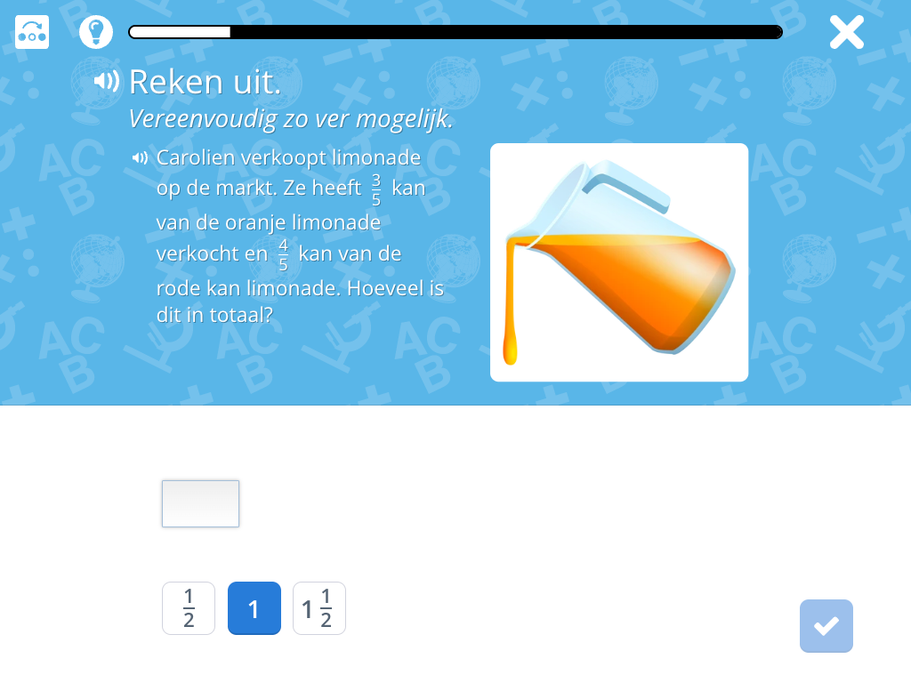
Van Groenestijn, M., Borghouts, C. & Janssen, C. (2011). Protocol Ernstige RekenWiskunde-problemen en Dyscalculie. BAO SBO SO. Assen: Van Gorcum.

Slide 22
Lesresultaten

Slide 23
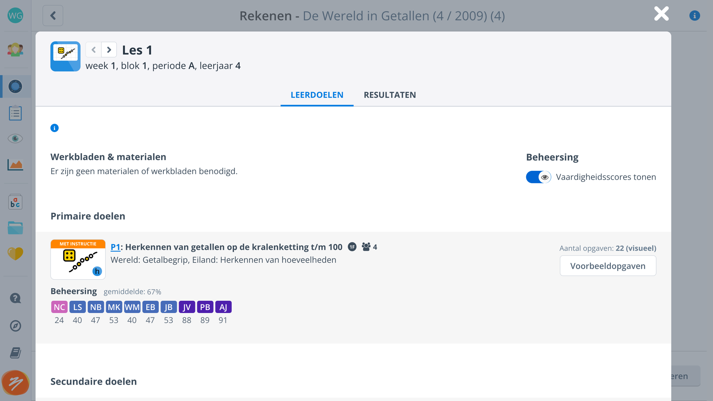

Slide 24
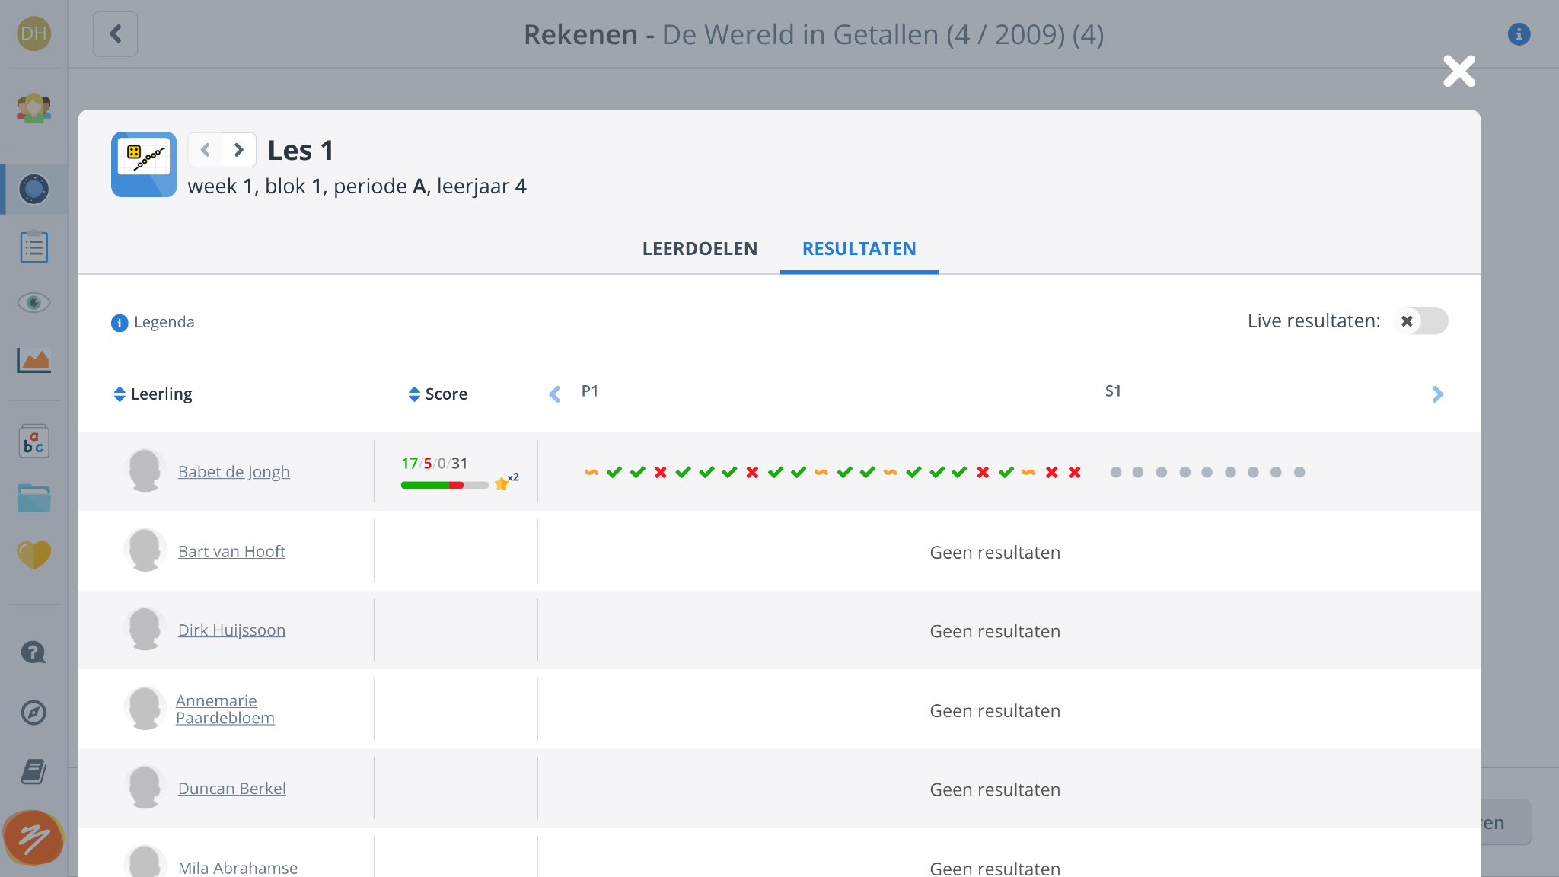
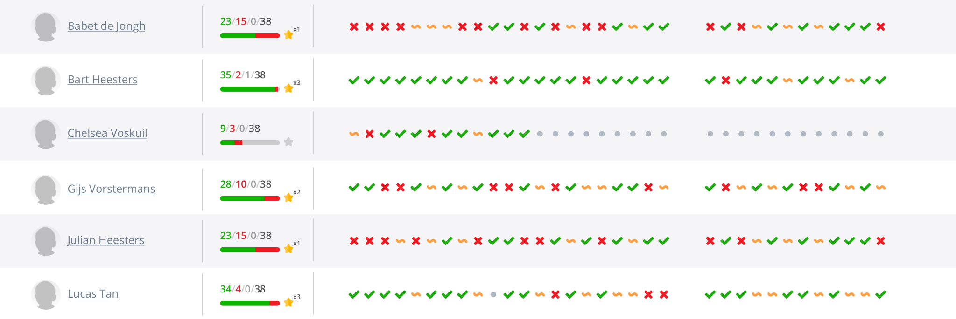

Slide 25
Voordelen van adaptief leren
Direct zicht op de voortgang
Leerlingen krijgen onmiddellijk feedback
Hogere resultaten
op basisvaardigheden
Ondersteuning bij het beoordelen
Ondersteunen van motivatie en ontwikkeling
Faber, J. M., & Visscher, A. J. (2016). De effecten van Snappet. Effecten van een adaptief onderwijsplatform op leerresultaten en motivatie van leerlingen. Enschede: Universiteit Twente.
Haelermans, C. (2018, mei). Digitale hulpmiddelen in het onderwijs. https://www.kennisnet.nl/app/uploads/kennisnet/publicatie/Kennisnet-Digitale-hulpmiddelen-in-het-onderwijs.pdf
Kennisrotonde. (2016b). Wat zijn de leeropbrengsten van tabletgebruik in de basisschool? (KR. 016). Den Haag: Kennisrotonde.
Molenaar, I., Van Campen, C. & Van Gorp, K (2016). Rapportage kennisnet. Onderzoek naar Snappet; gebruik en effectiviteit. Nijmegen: Radboud Universiteit.
Molenaar, I., & Van Campen, C. K. (2016). Learning analytics in practice. https://doi.org/10.1145/2883851.2883892

Slide 26
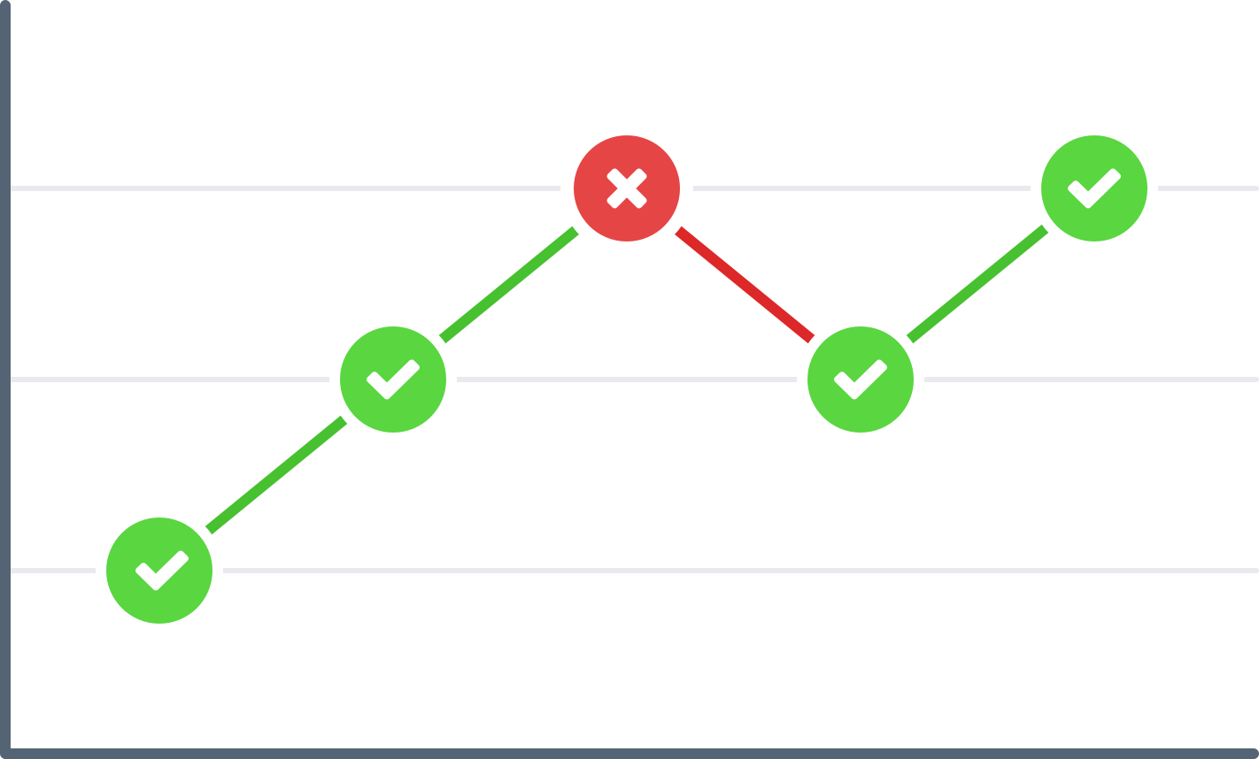
Adaptief leren in Gynzy

Slide 27
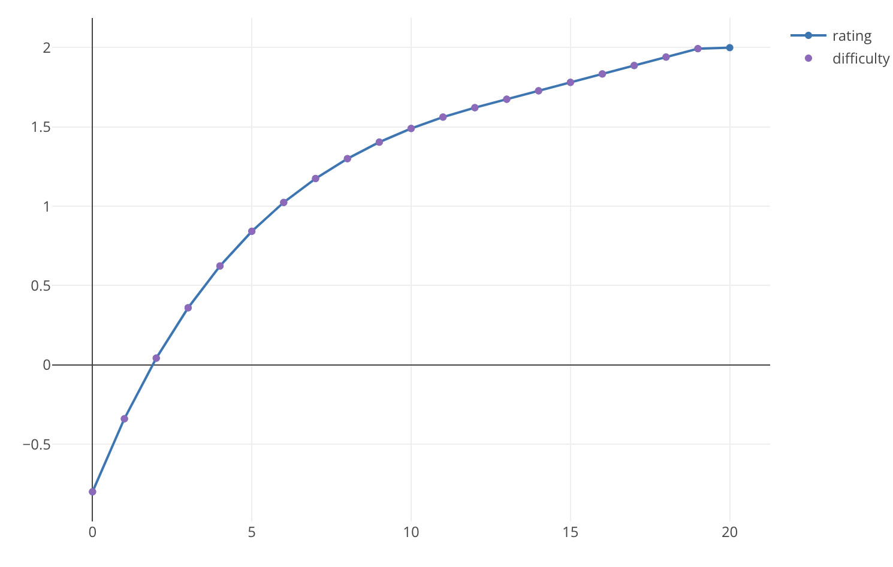
Adaptiviteit
Bills, A. G. (1934). General experimental psychology. In Longmans, Green and Co eBooks. https://doi.org/10.1037/11314-000

Slide 28
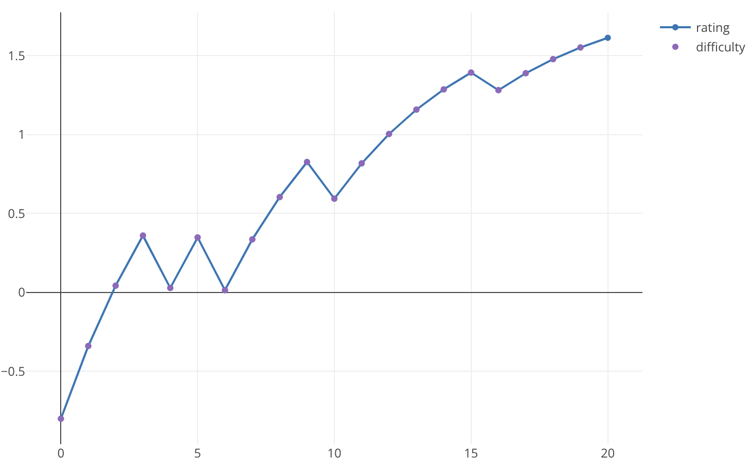
Adaptiviteit

Slide 29
Lerend product

Slide 30
Overwegingen bij digitaal onderwijs
Visie op digitaal onderwijs
Leerkrachtvaardigheden
ICT-kennis

Slide 31
Visie op digitaal onderwijs
Digitaal werken. (2020, 3 maart). https://edux.nl/over-ons/nieuws/digitaal-werken
Haelermans, C. (2018, mei). Digitale hulpmiddelen in het onderwijs. https://www.kennisnet.nl/app/uploads/kennisnet/publicatie/Kennisnet-Digitale-hulpmiddelen-in-het-onderwijs.pdf

Slide 32
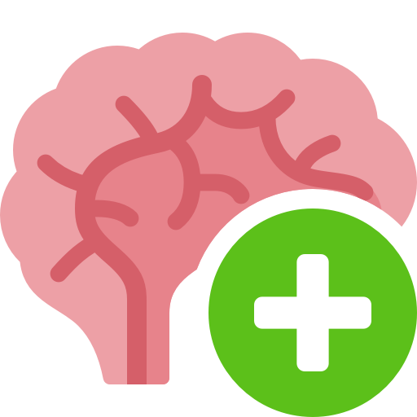
Leerkrachtvaardigheden
Basisvaardigheden van de leerkracht moeten eigen zijn gemaakt.
Goed beeld hebben van je groep
Kennis van de rekenleerlijnen
Planning - verlengde en verdiepte instructies - op orde
Digitaal werken. (2020, 3 maart). https://edux.nl/over-ons/nieuws/digitaal-werken

Slide 33
ICT-kennis
Baker, R. (2016). Using learning analytics in personalized learning. In M. Murphy, S. Redding, & J. Twyman (Eds.), Handbook on personalized learning for states, districts, and schools (pp. 165–174). Philadelphia, PA: Temple University, Center on Innovations in Learning.
Carter, M. (2009). Visible learning: a synthesis of over 800 meta‐analyses relating to achievement. Educational Psychology, 29(7), 867–869. https://doi.org/10.1080/01443410903415150
Digitaal werken. (2020, 3 maart). https://edux.nl/over-ons/nieuws/digitaal-werken
Faber, J. M., & Visscher, A. J. (2016). De effecten van Snappet. Effecten van een adaptief onderwijsplatform op leerresultaten en motivatie van leerlingen. Enschede: Universiteit Twente.
Van Kruistum, C., & Van der Hoeven, J. (2016, 14 september). Leidt een adaptieve leeromgeving (bij rekenen) voor leerlingen tot voldoende feedback en leerwinst en welke rol heeft de leraar daarin? Kennisrotonde. https://www.kennisrotonde.nl/sites/kennisrotonde/files/migrate/PDF-voor-website-Kennisrotonde-antwoord-VRAAG-088-update.pdf

Slide 34
Praktijkervaringen
Wat zijn de kansen en gevaren bij online rekenonderwijs. Wat zijn mogelijke valkuilen en wat kan het juist opleveren?

